Slide 1

가상 신호등 프로젝트
작성: 김기남

Slide 2
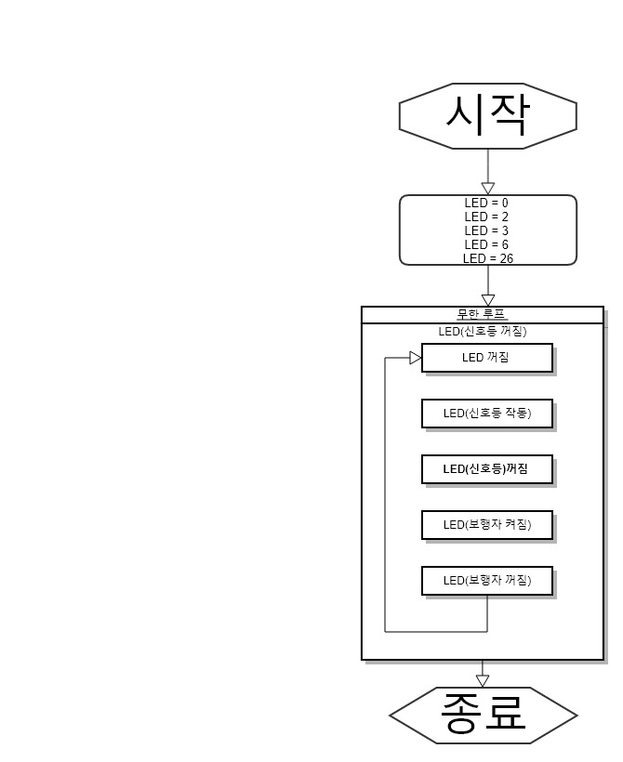
알고리즘

Slide 3
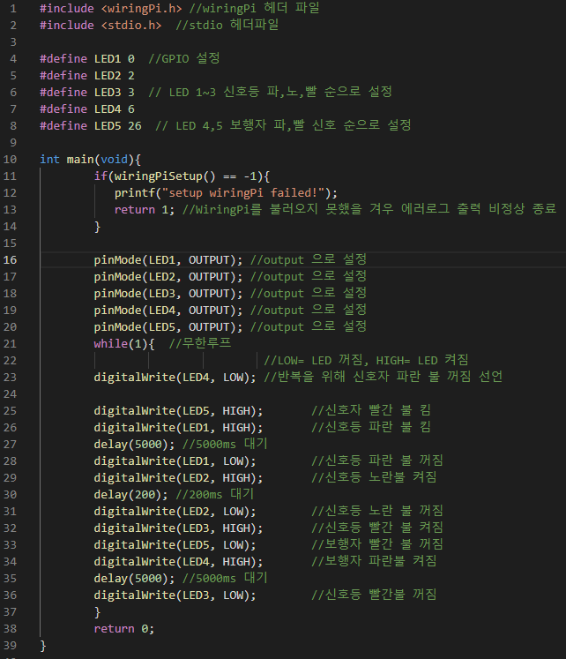

소스 프로그램

